Slide 1
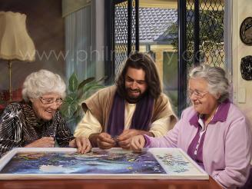
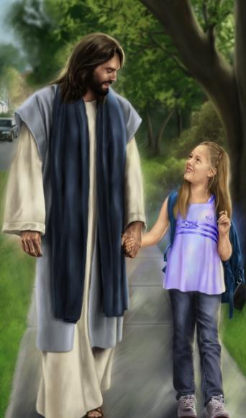
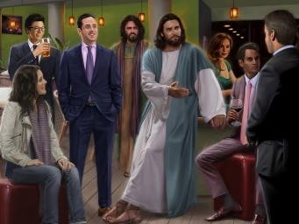
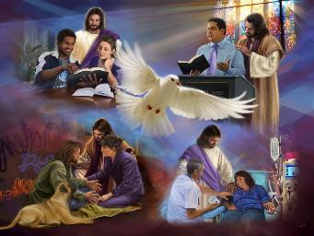
FIAINANA MIARAKA AMIN'I KRISTY
Lesona 11 hatao ny 14 Martsa, 2026

Slide 2

“Ary aoka ho ambonin'izany rehetra izany ny fitiavana, fa fehin'ny fahatanterahana izany”
Kolosiana 3:14

Slide 3

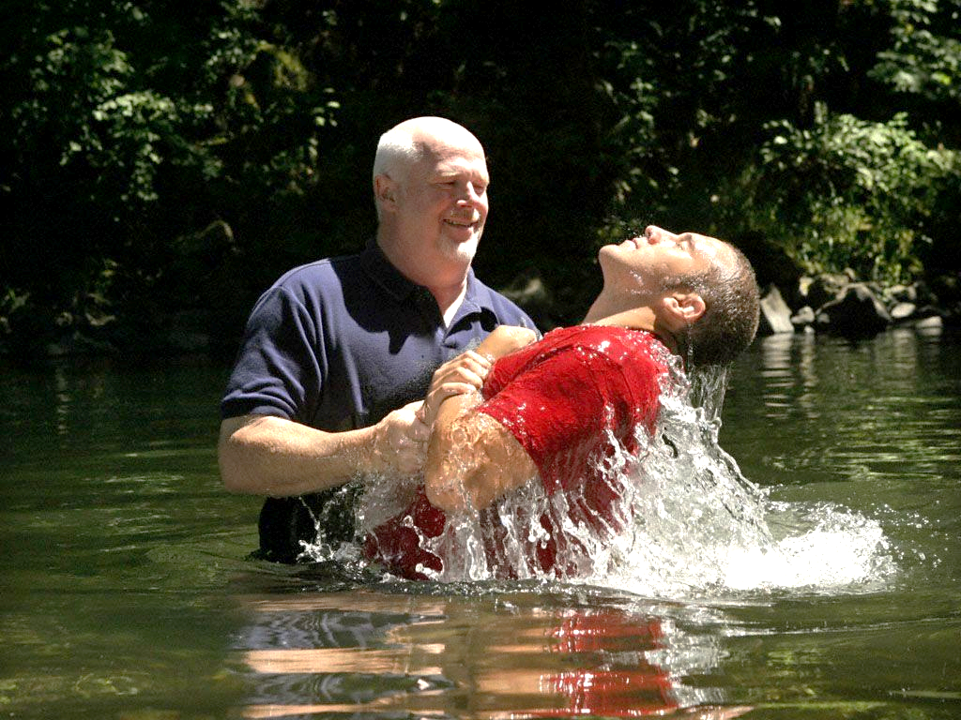






Rehefa asitrika ao amin’ny ranon’ny batisa isika, dia maty ny amin’ny fiainantsika feno fahotana teo aloha. Rehefa atsangana avy ao anaty rano isika dia mitsangana toy ny voary vaovao.
Namela ny fomba fiainantsika sy ny fomba fisainantsika taloha isika. Manomboka eo ny fiainana sy fomba fisainana hafa. Tsy manana toe-tsaina araky ny zavatry ny tany intsony isika fa ny toe-tsain'ny lanitra.
Noho ny antony hafa anefa dia mipoitra eny indraindray ny toetsika taloha. Izany no mahatonga ny apostoly Paoly mandidy antsika hibanjina ny lanitra sy hiodina amin’ny zavatry ny tany.
Fisainana momba ny zavatry ny tany sa ny any an-danitra?
  Ny ifantohantsika (Kolosiana 3:1-4)
  Maty momba ny zavatry ny tany (Kolosiana 3:5-6)
  Mitafy ny any an-danitra (Kolosiana 3:7-11)
Toetran’ny fiainam-baovao ao amin’i Kristy:
  Ny fatoran’ny fahatanterahana (Kolosiana 3:12-14)
  Ny sakafo avy any an-danitra (Kolosiana 3:15-17)

Slide 4


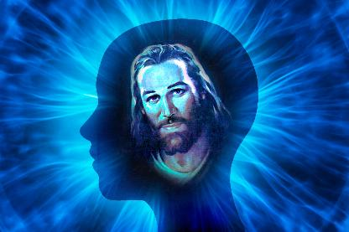
FISAINANA MOMBA NY ZAVATRY NY TANY SA NY ANY AN-DANITRA?

Slide 5

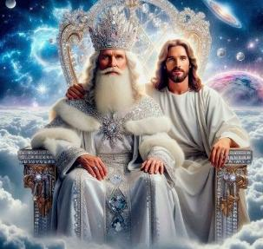

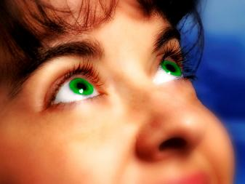
NY IFANTOHANTSIKA
“Saino ny zavatra any ambony, fa tsy ny zavatra ety an-tany.” (Kolosiana 3:2)
Avy amin’ny fiheverana fa niara-natsangana tamin’i Kristy tamin’ny batisa isika (Kol. 2:12), dia mandidy antsika mba hanaraka an’i Jesosy ho any amin’ny toerana nalehany taorian’ny nitsanganany tamin’ny maty, dia ny seza fiandrianan’Andriamanitra, i Paoly (Kol. 3:1).
Mazava ho azy fa amin’ny Fiaviany Fanindroany ihany no ho tanteraka amintsika tokoa izany rehefa ho entin’i Jesosy ity tenantsika ity (Kol. 3:4). Mandra-pahatongan’izany, dia tsy maintsy mampifantoka ny saintsika — ny zava-kendrena — amin'ny zavatra any an-danitra isika (Kol. 3:2).
“Efa maty” isika, ary “miafina amin’i Kristy ao amin’Andriamanitra” ny fiainantsika (Kol. 3:3). Ny fiainana resahina eto dia ilay raisintsika rehefa manaiky an’i Kristy isika.
Mila kolokoloina isan’andro anefa io fiainana io, mba hahavelona azy (2 Kor. 4:16). Tsy maintsy mikatsaka ny “zavatra any ambony” isika isan’andro,” “mijery an'i Jesosy” (Heb. 12:2).

Slide 6

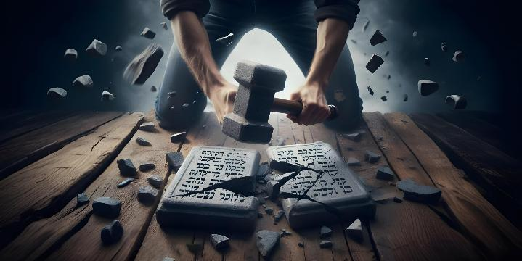




MATY MOMBA NY ZAVATRY NY TANY
“Koa vonoy ny momba ny tenanareo izay ety an-tany, dia fijangajangana, fahalotoana, firehetam-po, fanirian-dratsy ary fieremana, dia fanompoan-tsampy izany.” (Kolosiana 3:5)
Koa satria niara-natsangana tamin’i Kristy isika ary manana fiainana mifantoka any an-danitra, dia tsy maintsy mamono izay rehetra manakana antsika tsy hahatanteraka ny tanjontsika isika: ny zavatry ny tany.
Mba tsy hisy ho diso hevitra, dia nasongadin'i Paoly ireo andry fototry ny fisainana ny zavatry ny tany (izay ho hazavainy bebe kokoa ao aoriana ao): “fijangajangana, fahalotoana, filan’ny nofo, filan-dratsy ary fieremana, dia fanompoan-tsampy izany.” (Kol. 3:5).
Tsy niova firy ny toetran’ny olombelona hatramin’ny andron’i Paoly, satria mbola voahodidin’ny filan’ny nofo izay mandika ny soratra sy ny toetran’ny Didy Folo isika.
Ary nahoana isika no tsy maintsy “mamono” — mandao, manala — ireo zavatra ireo amin’ny eritreritsika sy ny ataontsika? Satria mitondra “ny fahatezeran’Andriamanitra” izy ireny, ka tsy mifanaraka ao amin’ny toetrantsika araky ny lanitra (Kolosiana 3:6). Vonoy ny zavatry ny tany mba tsy izy no hamono anao!

Slide 7




MITAFY NY ANY AN-DANITRA
“ary efa notafinareo ny toetra vaovao, izay havaozina ho amin'ny fahalalana tsara araka ny endrik'izay nahary azy” (Kolosiana 3:10)
Amin’ny fampiasana endrika ohabolana, dia manampy ireo andry dimy amin’ny fisainana ny zavatry ny tany i Paoly amin'ny fihetsika dimy araka izao tontolo izao izay tokony hialana: “fahatezerana, fiafonafonana, lolompo, fitenenan-dratsy, teny mahamenatra” (Kol. 3:8), ary mamarana izany amin’ny fahenina — ny ratsy indrindra —: “Aza mifandainga” (Kol. 3:9).
Mihevitra i Paoly fa nataontsika izany satria “efa nanala ny tenanareo taloha mbamin’ny fanaony” isika (Kol. 3:9). Nesorintsika ny “fitafiana maloto” rehefa navelantsika hanaisotra ny fahotantsika i Jesosy (Zak. 3:4).
Rehefa nesorina ireo fitafiana ireo, dia mila manao “akanjo fihaingoana” isika. Rehefa mitafy ireo fitafiana vaovao ireo isika dia havaozina mandrakariva, mitombo amin’ny fahamasinana isan’andro (Kol. 3:10).
Mihalevona ny efitra mampisaraka antsika samy isika, rehefa havaozin’ny asan’ny Fanahy Masina sy ny fianarana ny Teny isika (Kol. 3:11).

Slide 8
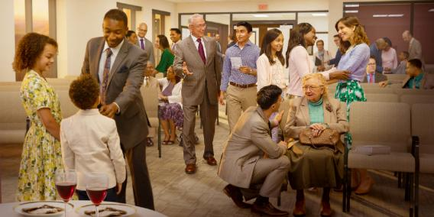

TOETRY NY FIAINAM-BAOVAO AO AMIN’I KRISTY

Slide 9

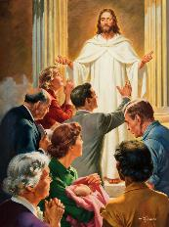

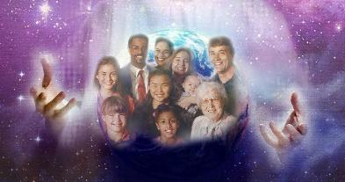
NY FATORAN’NY FAHATANTERAHANA
“Ary aoka ho ambonin'izany rehetra izany ny fitiavana, fa fehin'ny fahatanterahana izany” (Kolosiana 3:14)
Isika dia “olom-boafidin'Andriamanitra sady masina no malala.” (Kol. 3:12). Milaza amintsika i Petera fa tombontsoa ho antsika sady andraikitra izany (1 Pet. 2:9). Ahoana anefa no fitondran-tenan'izany olom-boafidin’Andriamanitra izany (Kol. 3:12-13)?
1
2
3
4
Amin'ny famindram-po
Amin'ny fahamoram-panahy
Amin'ny fanetren-tena
Amin’ny fahalemem-panahy
Amin'ny faharim-po
Mifandefitra
Mifamela heloka
5
6
7
Ary izany rehetra izany dia ao anatin’ny tontolon’ny fatoran’ny fahatanterahana: ny fitiavana (Kol. 3:14). Ireo no tombontsoa sy adidy ho antsika:
TOMBONTSOA
ADIDY
Amin'ny fitondran-tena toy izany dia sady fitahiana ho an'ny hafa isika no ho an'ny tenantsika.
Mba hanome voninahitra an’Andriamanitra anie ny fitondran-tenantsika, ary hitarka ny hafa hino sy hanaraka an’i Jesosy

Slide 10

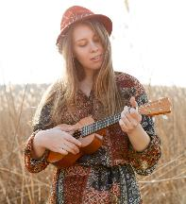
NY SAKAFO AVY ANY AN-DANITRA
“Aoka ny tenin'i Kristy hitoetra betsaka ao aminareo amin'ny fahendrena rehetra, dia mifampianara ka mifananara amin'ny salamo sy ny fihirana ary ny tonon-kiram-panahy, mihira amin'ny fahasoavana ao am-ponareo ho an'Andriamanitra.” (Kolosiana 3:16)
Maneho amintsika ny fomba hamahanana ny toetrantsika araky ny lanitra ny Kolosiana 3:15-17 (ary hita fa tsy afaka ataontsika amin'ny fitokana-monina izany, fa mila ny fiombonana amin’ny fiangonana isika):
Mamela ny fiadanan’i Kristy hanapaka antsika
Mitoetra ho tena iray
Misaotra
Mandinika lalina ny Baiboly
Mifampianatra izay avy nianarantsika
Mihira salamo sy fihirana ary tonon-kiram-panahy
Manao ny zavatra rehetra amin'ny anaran'i Jesosy
“Ny hira dia fiadiana izay azontsika ampiasaina mandrakariva hoenti-manohitra ny fahakiviana. Rehefa manokatra ny fontsika toy izany isika hidiran'ny taramasoandron’ny fanatrehan’ny Mpamonjy, dia hahazo fahasalamana sy fitahiana isika” (Ellen G. White, “Tana-masoandron'ny Fahasalamana” p. 206) .

Slide 11

“Kolokoloy ny hatsaram-panahy, ny halemem-panahy ary firaisam-po, ka aza mihevitra na oviana na oviana ireo toetra ireo ho fahalemena, fa toetran’i Kristy ireo. Tandremo ny hery miasa mangina avy aminao. Aoka ho madio sy hanitra tokoa izany ka tsy ho menatra velively ny hamerina izany amin’ny hafa ianao.
Toy ny tete-drano mahatonga renirano, dia toy izany koa ny zava-bitika mahatonga fiainana. Toy ny renirano ny fiainana: milamina, tony ary mahafinaritra, na renirano misamboaravoara, mamoaka fotaka sy loto mandrakariva. Afaka mametraka ny tenanao eo ambany fifehezan’ny Fanahy Masina ianao eto amin’ity fiainana ity. Hitombo bebe kokoa hatrany hanahaka an’i Kristy ianao amin’ny fanamasinan’ny Fanahy.
EGW ( That I May Know Him , 22 Jolay)

